Slide 1
Муниципальное бюджетное дошкольное образовательное учреждение центр развития ребенка – детский сад №63 «Машенька» Старооскольского городского округа Белгородской области Сергий Радонежский (Беседа с детьми на родительское собрание с элементами театрализованной деятельности)
Воспитатели:
Захарова Н.А.
Саплина Ю.А.
Педагог –психолог:
Скорых Е.В.
Старый Оскол 2013

Slide 2
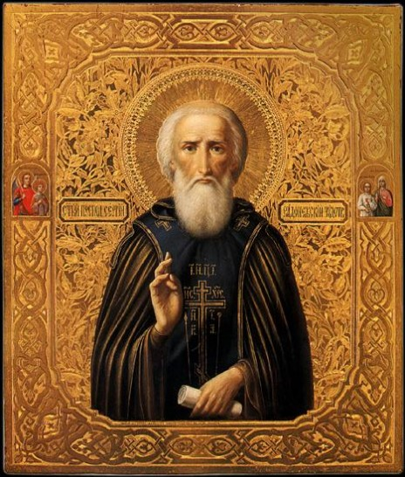
Икона преподобного Сергия Радонежского

Slide 3
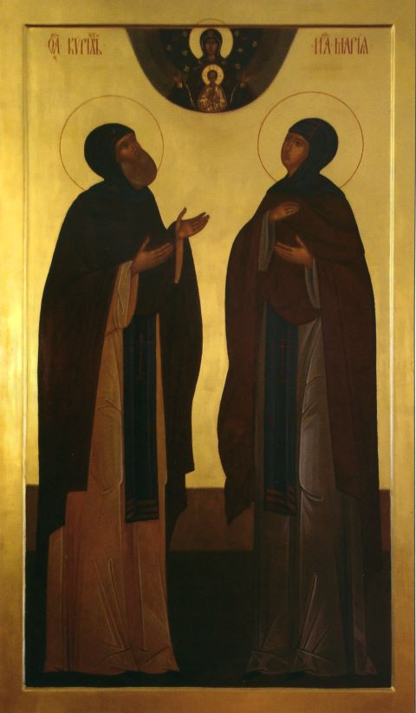
Ростовские бояре, родители преподобного Сергия Кирилл и Мария

Slide 4
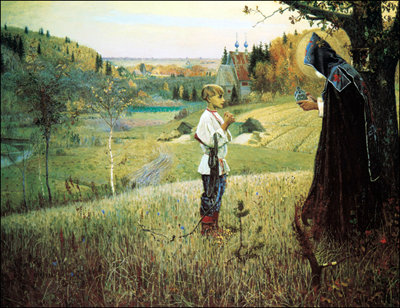
Картина Нестерова «Варфоломей и старец»

Slide 5
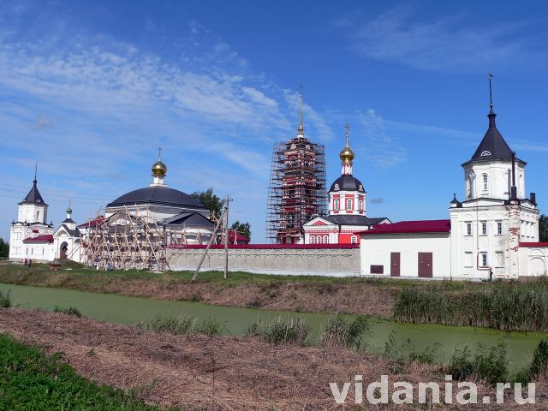
Знаменитая обитель преподобного Сергия

Slide 6
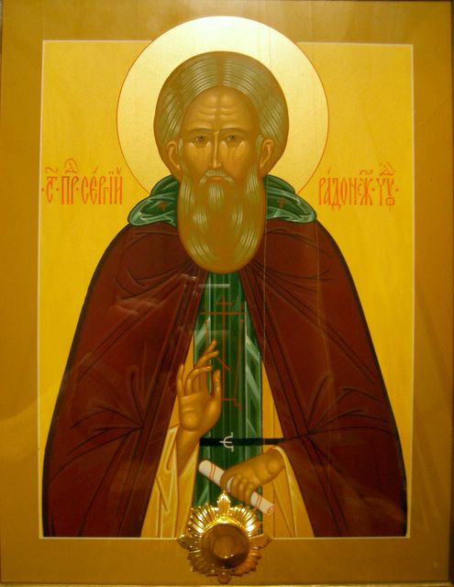
Икона перподобного Сергия Радонежского

Slide 7
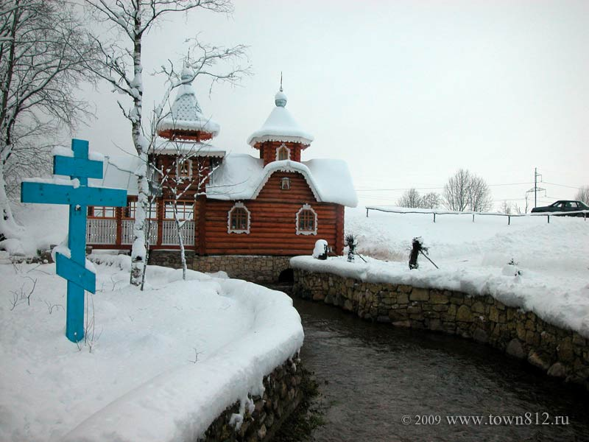
Святой источник

